Slide 1

Um Sistema para a Visualização de Anomalias e Falhas em Turbinas Eólicas - Caso de Estudo
Nome: Carlos Henrique Tavares Brumatti
Matrícula: 81853

Slide 2
Sumário
Introdução
Metodologia
Resultados
Conclusão e Trabalhos Futuros

Slide 3
1- Introdução

Slide 4
1- Introdução
Motivação do trabalho = Ambiental; Econômica e Social
Ambiental = Redução de emissões de gases de efeito estufa; Preservação dos recursos naturais e redução da poluição.
Econômico = Independência energética; Estabilidade dos preços
Social = Desenvolvimento regional; Educação e conscientização; Desenvolvimento tecnológico

Slide 5
1- Introdução
SCADA = Dados produzidos por um conjunto de sensores internos e externos a turbina eólica.

Slide 6
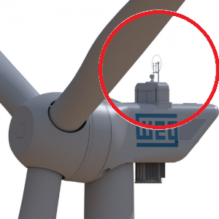
1- Introdução
SCADA = Dados produzidos por um conjunto de sensores internos e externos a turbina eólica.
Equipamentos externos = Anenômetro e a Biruta (direção e a velocidade do vento)

Slide 7
1- Introdução
SCADA = Dados produzidos por um conjunto de sensores internos e externos a turbina eólica.
Equipamentos externos = Anenômetro e a Biruta (direção e a velocidade do vento).
Equipamentos internos = Sensores, baterias, computadores industriais etc (Monitoramento da integridade estrutural, das condições da turbina e vibração, por exemplo)

Slide 8
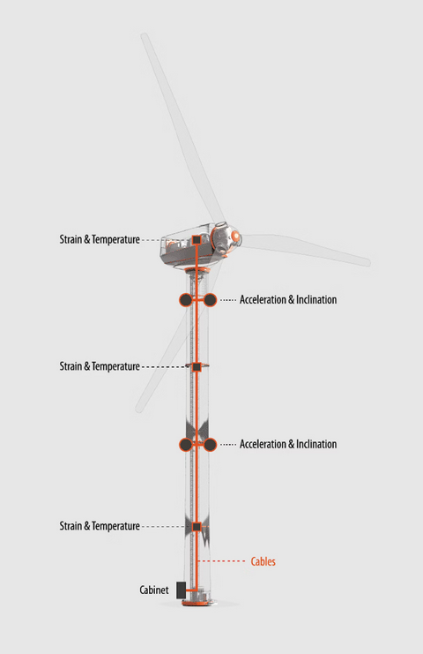
1- Introdução

Slide 9
1- Introdução
Conjunto de dados: https://www.kaggle.com/datasets/berkerisen/wind-turbine-scada-dataset

Slide 10
1- Introdução
Conjunto de dados: https://www.kaggle.com/datasets/berkerisen/wind-turbine-scada-dataset
Date/Time (Coleta dos dados em um intervalo de 10 minutos, ao longo do ano de 2018, para uma turbina eólica localizada na Turquia)
LV Active Power (kW)
Wind Speed (m/s)
Theorical Power Curve (KWh)
Wind Direction (°)

Slide 11
1- Introdução

Slide 12
2- Metodologia

Slide 13
3- Resultados

Slide 14
4- Conclusão e Trabalhos Futuros

